Slide 1
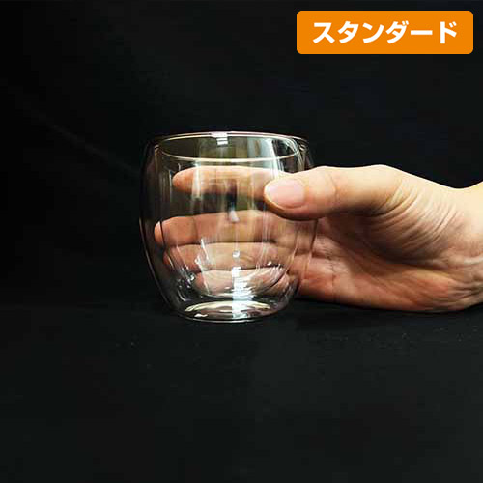
【提案書】
ブランジェリーメール・耐熱ダブルウォールグラス2P
特徴
熱いものを入れても手にその熱が伝わりづらく、冷たいものを入れても結露しにくい、二重構造で便利な耐熱グラスの2Pセットです。高級感があるため贈答用や記念用などにもおすすめです。
商品写真
納期
納期スペース
仕様
素 材 : ホウケイ酸ガラス
サ イ ズ : φ78×80mm箱サイズ90×190×92mm
包 装 : 化粧箱入り
容 量 : 200ml
備 考 : 名入れ可能 ※手作りの為、形、容量・重量等に多少の個体差が生じる場合があります。
お見積
お見積りスペース

